Slide 1
Конкурс «За нравственный подвиг учителя». Работа над содержанием конкурсных работ.
Протоиерей Евгений Смирнов,
руководитель Отдела религиозного образования и катехизации
Вятской Епархии

Slide 2
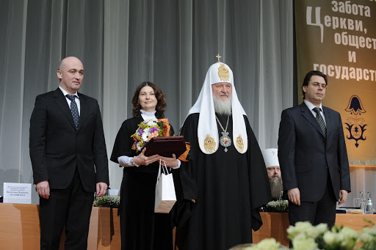
Всероссийский конкурс в области педагогики, воспитания и работы с детьми и молодежью до 20 лет «За нравственный подвиг учителя»
Конкурс отражает опыт сотрудничества Церкви и школы на всероссийском, региональном и местном уровнях.

Slide 3
Указ Президента РФ №809 от 9.11.2022г. «Об утверждении Основ государственной политики по сохранению и укреплению традиционных российских духовно-нравственных ценностей»
п.6 – «Христианство, ислам, буддизм, иудаизм и другие религии, являющиеся неотъемлемой частью российского исторического и духовного наследия, оказали значительное влияние на формирование традиционных ценностей, общих для верующих и неверующих граждан. Особая роль в становлении и укреплении традиционных ценностей принадлежит православию»

Slide 4
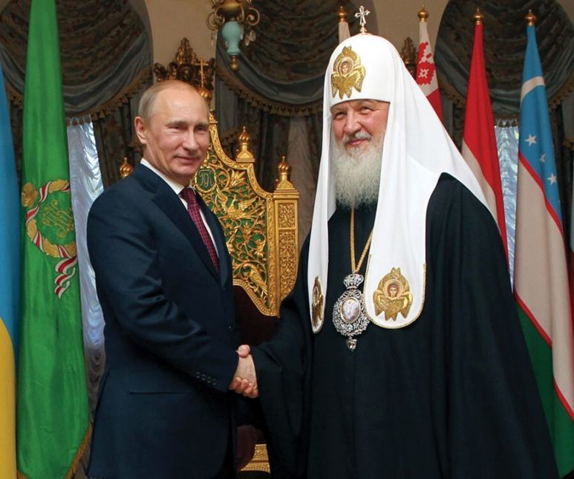
Направления сотрудничества
п. 24 ж - «поддержка религиозных организаций традиционных конфессий, обеспечение их участия в деятельности, направленной на сохранение традиционных ценностей».
П.26 д «привлечение институтов гражданского общества, в том числе религиозных организаций, к участию в реализации государственной политики по сохранению и укреплению традиционных ценностей».

Slide 5
Учредителями конкурса являются Русская Православная Церковь в лице Святейшего Патриарха
и Министерство просвещения РФ в лице министра.
Конкурс поддержан Администрацией Президента РФ, проводится во всех регионах РФ, при участии Полномочных представителей Президента в федеральных округах на окружном этапе, и органов местного самоуправления и Митрополий Русской Православной Церкви на региональном этапе.
Социальное партнёрство, в т.ч. с православными приходами является одним из приоритетов современного образования и важным критерием работ данного конкурса.

Slide 6
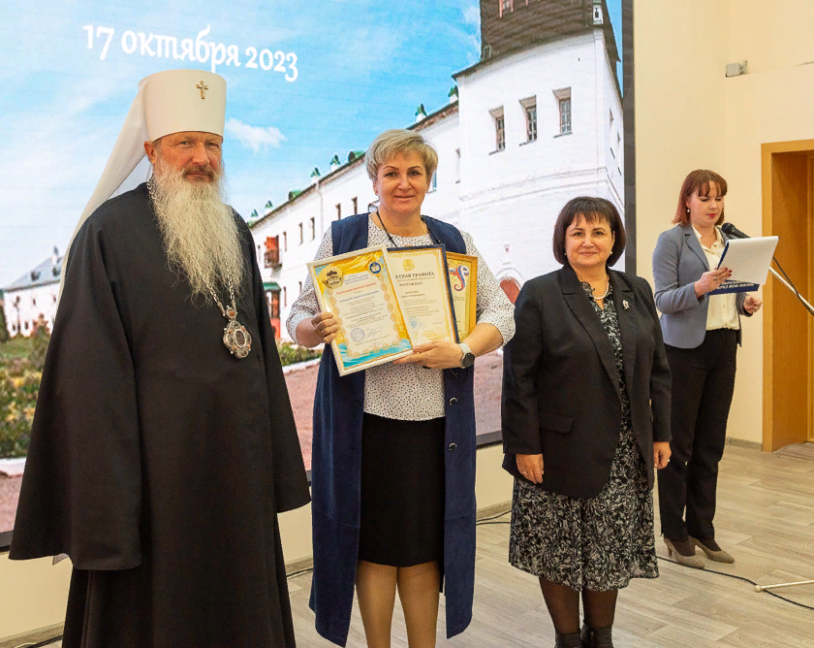
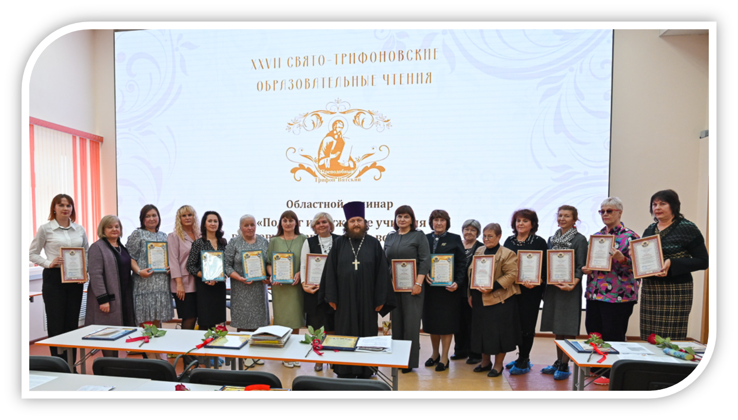
Региональный этап конкурса
В Кировской области региональный этап конкурса проходит при сотрудничестве министерства образования Кировской области, Епархий Вятской Митрополии, Института развития образования Кировской области

Slide 7
В конкурсе участвуют представители всех типов существующих в России учебных заведений: общеобразовательных, православных школ, гимназий и лицеев, школ с этнокультурным компонентом, дошкольных учреждений, музыкальных школ и домов детского творчества, а также преподаватели институтов развития образования и педагоги высшей школы.

Slide 8
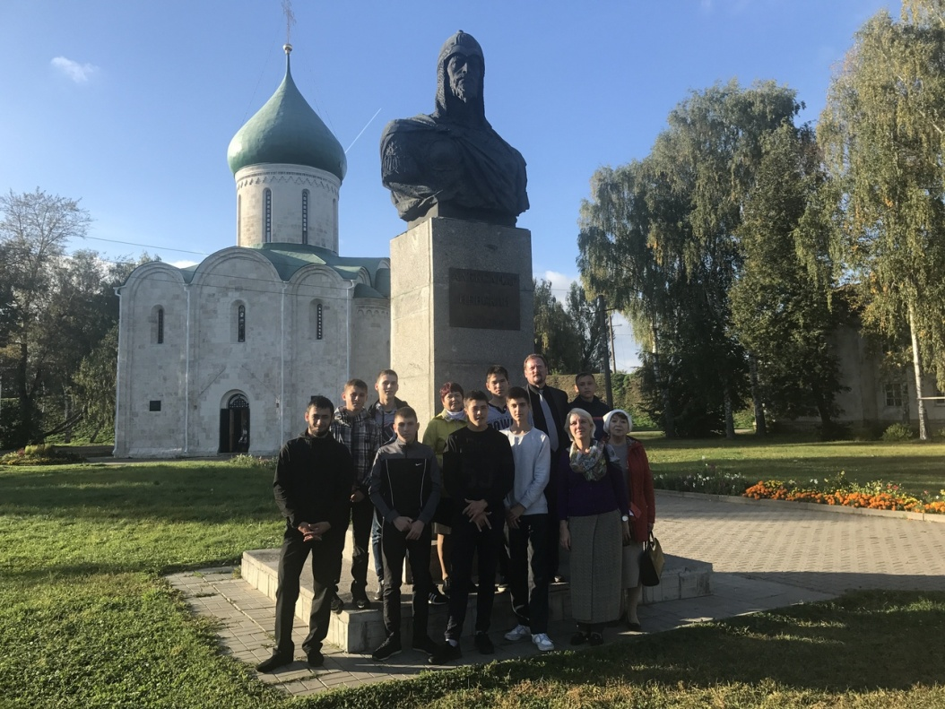
Конкурс
«За нравственный подвиг учителя»
Церковь и государство стремятся поддержать подвиг педагога, направленный на духовно-нравственное воспитание подрастающего поколения.

Slide 9
Цели Конкурса
Целью конкурса является укрепление взаимодействия церковных и светских систем образования через выявление и распространение лучших методик воспитания, обучения и внеучебной работы с детьми и молодёжью, развитие системы духовно-нравственного и гражданско-патриотического образования и воспитания детей и молодежи в образовательных организациях дошкольного, начального общего, основного общего, среднего общего образования и среднего профессионального образования, организациях дополнительного образования детей, воскресных школах и православных школах и гимназиях.

Slide 10
Грани сотрудничества
Оргкомитет всех этапов проведения конкурса
Составы Экспертной и конкурсной комиссий
Совместная работа ИРО и Епархиальных отделов по организации и методическому сопровождению регионального этапа
Консультирование педагогов на подготовительном этапе в ИРО и ЕОРОиК
Взаимодействие с коллегами из других регионов на 2 этапе конкурса

Slide 11
Поддержка организации регионального этапа конкурса на уровне образовательного округа
Своевременное оповещение организаций о начале конкурса и механизмах консультирования, выявление лучших педагогических практик с предложением участия в конкурсе
Презентация работ победителей и участников на окружных мероприятиях

Slide 12
Методическое сопровождение со стороны муниципальных методических служб и ИРО Кировской области
Подготовка консультантов в ИРО, консультирование педагогов по вопросам оформления работ, предварительная проверка работ и устранение недостатков.

Slide 13
Консультирование участников конкурса и рецензирование работ со стороны Епархиальных отделов религиозного образования.
Предварительная проверка содержания работ перед загрузкой на портал. Информация от приходского священника об авторе. Желательна очная встреча с педагогом автором.
Работы на предварительную проверку принимаются в ЕОРОиК Вятской Епархии до 1 марта
Рецензирование работ ЕОРОиК Епархий Вятской Митрополии до 20 марта

Slide 14
Работы загружаются участниками самостоятельно на портал конкурса до 31 марта.
Консультирование в ИРО по вопросам офомления работ и загрузки на портал конкурса
Работы в печатном виде направляются в ИРО для проверки экспертной комиссией до 31 марта

Slide 15
Презентация работ и поддержка участников и победителей конкурса на муниципальном уровне
Премирование и поддержка педагога участника со стороны местной администрации и прихода
Презентация работ в течении года на местных образовательных чтениях

Slide 16
Один из критериев оценки – опыт сотрудничества, отражённый в работе
Необходима рецензия ЕОРОиК

Slide 17
Пожелания к работам при отражении опыта сотрудничества
Живое знакомство Прихода и школы
Встречи и беседы. Желательно цикл бесед. Отразить тематику.
Совместные мероприятия – календарный план (Конкурсы, праздники, экскурсии, походы и паломничества, субботники, социальное служение – за основу может быть взят план реализации соглашения о сотрудничестве министерства образования Кировской области и Епархий Вятской Митрополии)
Оценка опыта сотрудничества. Проблемы. Перспективы.

Slide 18
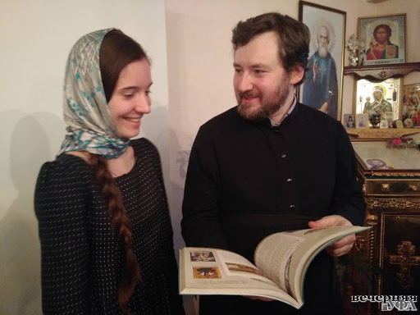
Главное требование к работам:
Работы учителей, представленные на данный конкурс не могут быть сухими и формальными отчетами о проделанной работе. Каждая представленная работа должна быть глубоко пережита самим автором.
"Чтобы действовать на сердце - надо говорить от сердца», - святитель Феофан Затворник

Slide 19
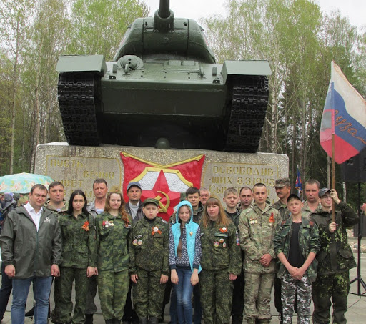
Положительное изменение души человека, его стремление к добру и нравственному совершенству, выраженные в его не только словах, но и делах -, главные критерии, по которым оцениваются работы, представленные на конкурс.

Slide 20
Работа над содержанием
Важно для педагога!
Найти верные основы духовно-нравственного воспитания
Осмыслить вечные подлинные нравственные ценности
Для верующего человека незыблемой нравственной основой является Закон Божий
Необходимость осмысления опыта и традиций духовно-нравственного воспитания

Slide 21
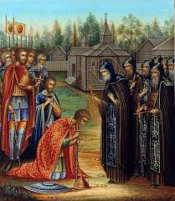
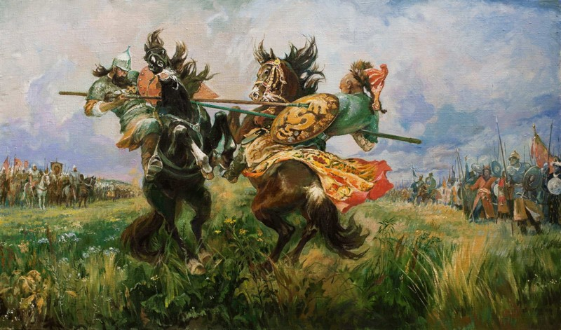
Грани содержания
Важной гранью содержания может быть осмысление подвига веры, надежды, любви, подвига святости и духовного делания. Осмысление подвига святых и героев Отечества. Подвига духовной борьбы внутри самого себя.

Slide 22
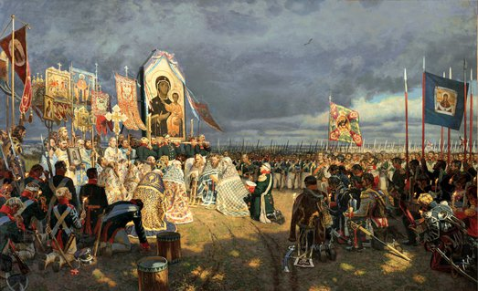
Духовные сокровища русской культуры
Необходимо самим понять и детям донести - чему учит русская литература, полотна художников, песни, праздники, традиции и обычаи и постараться ответить на вопрос - близка ли и понятна ли мне эта культура?

Slide 23
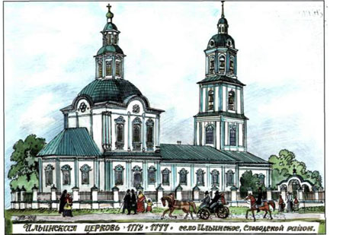
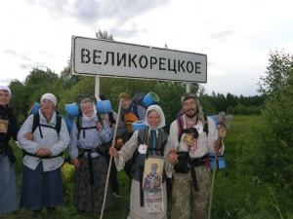
Использование краеведческого материала
Темы:
красота Божьего мира,
любовь к Отчему дому,
знание своих корней, забота о земле родной.
Осмысление духовной жизни, уклада и традиций предков

Slide 24
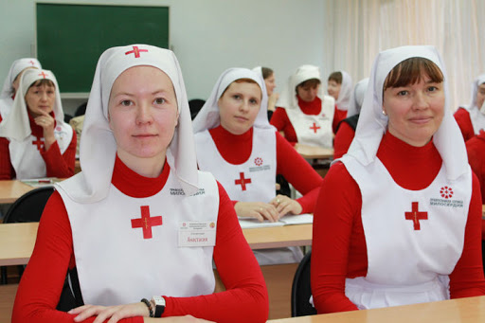
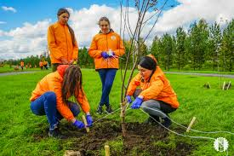
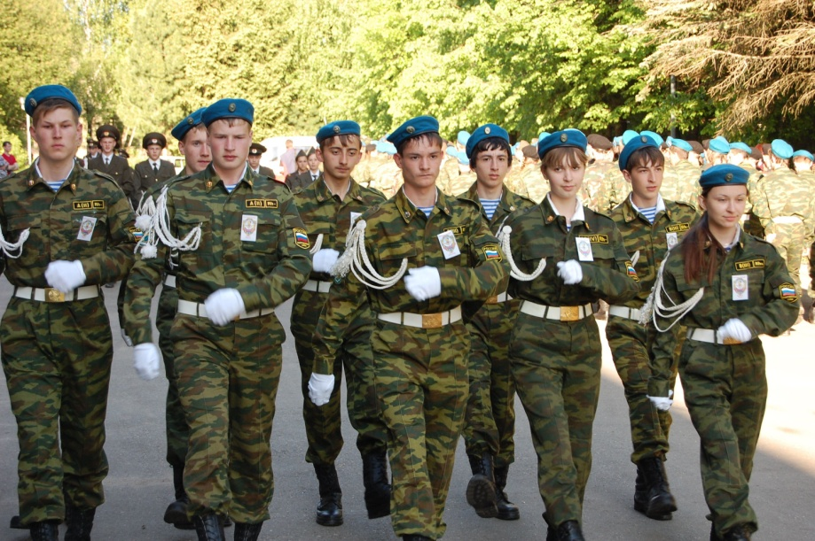
Доброделание
профилактика пороков и грехов через стяжание добродетелей, дела милосердия, деятельная любовь, воспитание навыков делания добра.

Slide 25
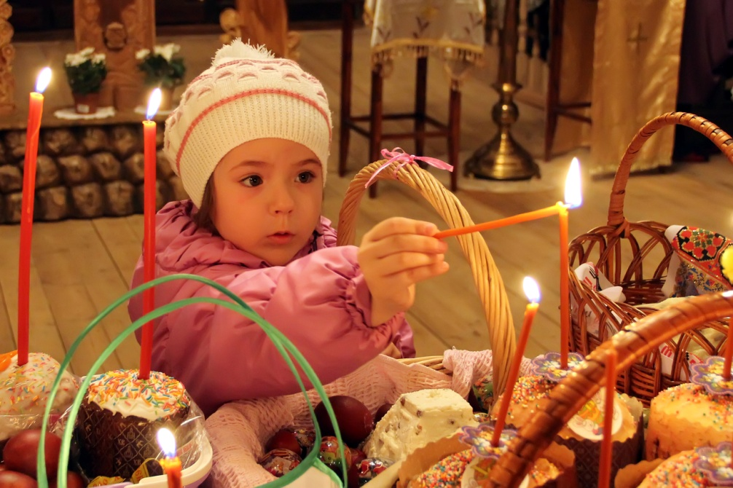
Осмысление духовных истоков
В чем суть веры и основа подвига, смысл того или иного обряда или традиции. Важно не просто изучение атрибутики, а осмысление вечных ценностей, выраженных в живой религиозной традиции, осмысление духовного подвига и основ духовной жизни верующих людей.

Slide 26
Номинация: «За организацию духовно-нравственного воспитания в образовательной организации»
Выдвигаются программы комплексных мероприятий по духовно-нравственному воспитанию, разработанные и реализуемые образовательной организацией любой организационно-правовой формы.
Одним из критериев оценки является взаимодействие с религиозными организациями. Замечательно будет, если в работе найдёт отражение опыт проведения совместных мероприятий с приходом, встречи со священнослужителями, экскурсии по святым и памятным местам, изучение православных традиций семей, работа с историческими источниками, будет представлен анализ и результаты сотрудничества.

Slide 27
Номинация: «Лучшая дополнительная общеразвивающая программа духовно-нравственного и гражданско-патриотического воспитания детей и молодежи»
Внимание уделяется содержанию программы, отражению в ней глубинных основ православной культуры и отечественных традиций духовно-нравственного и гражданско-патриотического воспитания.
Немаловажным будет уделить внимание восприятию детьми уникального мира православной культуры.

Slide 28
Номинация:«Лучшая методическая разработка по предметам: Основы религиозных культур и светской этики (ОРКСЭ), Основы духовно-нравственной культуры народов России (ОДНКНР), Основы православной веры (для образовательных организаций с религиозным (православным) компонентом)».
Методические разработки должны быть апробированы.
Достоинством разработки будет также отражение опыта взаимодействия с православным приходом, воскресной школой.

Slide 29
Номинация: «Лучший образовательный издательский проект года».
Выдвигаются публикации, журналы, учебники, книги и другие издания, отразившие по содержанию и форме духовно-нравственную, воспитательно-просветительскую, гражданско-патриотическую, военно-патриотическую программы работы с детьми и молодежью.
Представленные в данной номинации работы должны иметь гриф синодального отдела религиозного образования и катехизации Русской Православной Церкви или Издательского Совета Русской Православной Церкви

Slide 30
возможность тиражирования
Опыт должен передаваться, либо вдохновлять на новые свершения, зажечь душу как коллег, так и детей.

Slide 31
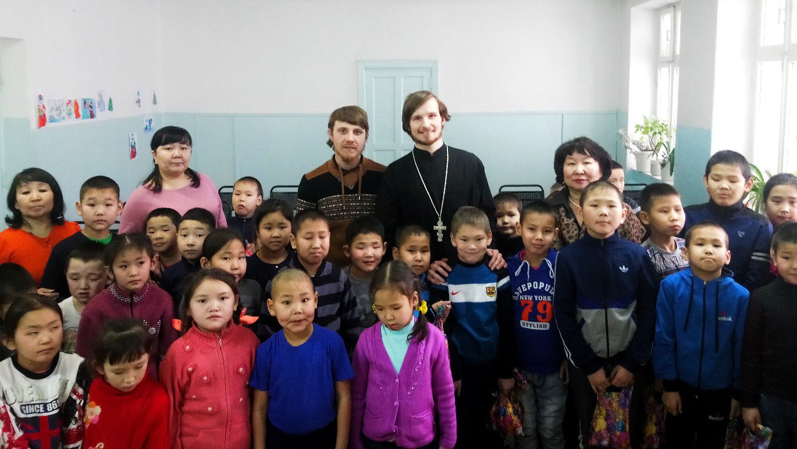
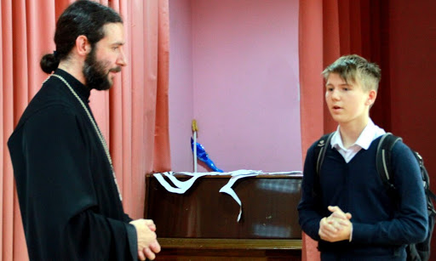
Достоинством работы является отражение возможности или реальный опыт социального партнёрства педагога, его коллег, детей, родителей, Церкви, общества в духовно-нравственном воспитании.
Также приветствуется наличие отзывов от учёных, специалистов, коллег - педагогов, детей, родителей, местного православного прихода, широкой общественности.

Slide 32
Перспективы конкурса «За нравственный подвиг учителя» в системе духовно-нравственного воспитания
Конкурс является ежегодным и в 2024г. пройдёт в 19-ый раз.
Нравственный подвиг учителя – основа духовно-нравственного воспитания.
Социальное партнёрство, в т.ч. с православными приходами является одним из приоритетов современного образования
Обращение к православным традициям даёт надёжную основу духовно-нравственного воспитания
Повышение профессионализма, приобретение нового опыта
Важными являются презентация и обмен педагогическим опытом
Положительная оценка родительской общественности
РЕЗУЛЬТАТ – воспитание наших детей.

Slide 33
Пожелания
Не бояться участия в конкурсе!
Работа педагога-участника органично может быть вписана в общую работу учреждения по духовно-нравственному воспитанию и вестись на постоянной основе!

Slide 34
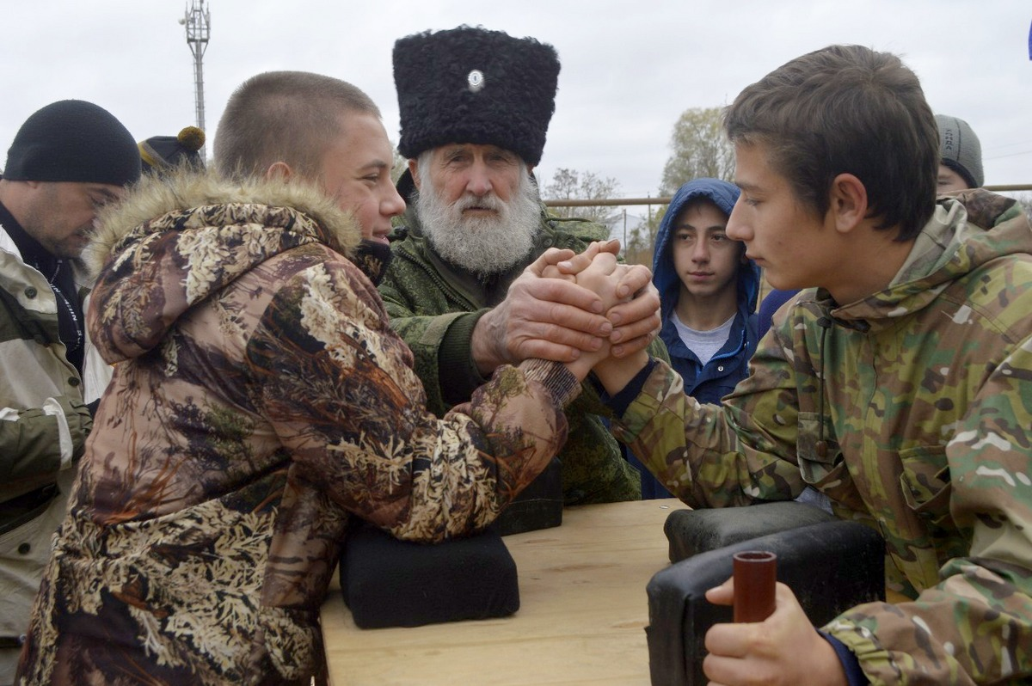
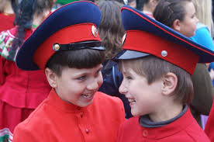
Чистые детские сердца- высшая награда за нравственный подвиг учителя

Slide 35
На подготовительном этапе, отдел религиозного образования и катехизации Вятской Епархии готов оказать консультативную помощь , а также дать рецензию на работу
Наши координаты:
otdelrove@mail.ru
8 909 719 53 33,
Такую же помощь могут оказать отделы религиозного образования и катехизации Яранской и Уржумской Епархий.
Тел. 8 912 703 54 79 – Уржумская Епархия
Тел. 8 912 333 72 57 – Яранская Епархия

Slide 36
Адрес портала конкурса :
http://konkurs.podvig-uchitelya.ru/
До 31 марта все работы со всем комплексом сопроводительной документации должны быть всеми участниками самостоятельно загружены на портал конкурса
В печатном виде работы необходимо представить в ИРО Кировской области по адресу: г. Киров, ул. Р. Ердякова, 23/2

Slide 37
Итоги регионального этапа конкурса
Май - работа экспертной и конкурсной комиссии регионального этапа. Подведение итогов
Октябрь – презентация лучших работ и награждение победителей регионального этапа в рамках Свято-Трифоновских образовательных чтений

Slide 38
Информация о конкурсе на сайте Синодального отдела религиозного образования и катехизации:
https://pravobraz.ru/konkursy/za-nravstvennyj-podvig-uchitelya/

